Slide 1
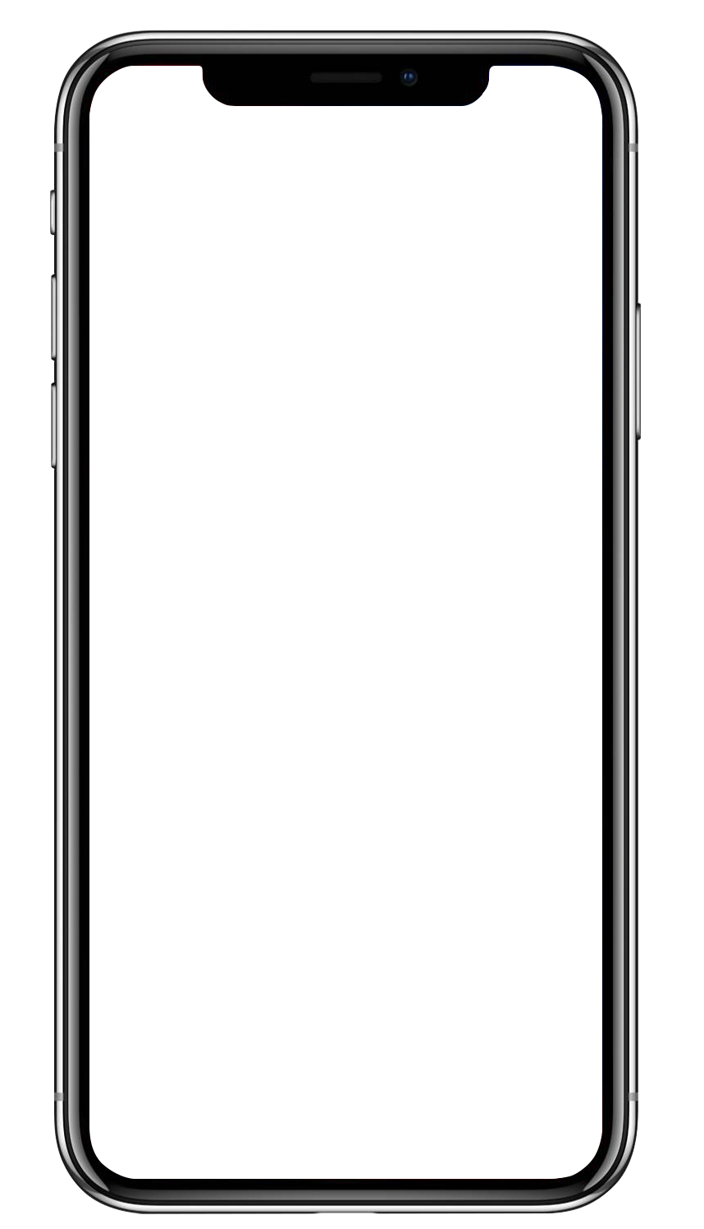

Garda Oto
Klaim mudah di Garda Oto.
2020/4/7

Slide 2






Gunawan Prasetyo
18.11.2370
Frontend 1, Web Server
Muhammad Nabil Pradipta
18.11.2371
Backend 1
GROUP 9
Dina Rahma Novita
18.11.2372
Anggota Kelompok
Frontend 2
Jannio Alvares
18.11.2373
Jannio Alvares
18.11.2373
Backend 2
Isya Rahman Maulana
18.11.2374
Frontend 2
Yudha Pratama Yudha
18.11.2375
Frontend 3

Slide 3

Apa itu Garda Oto?
Garda Oto adalah salah satu produk unggulan dari Asuransi Astra Buana yang diluncurkan pada tahun 1995 yang bertujuan untuk memberikan perlindungan secara menyeluruh terhadap kendaraan mobil dan motor.
PART ONE

Slide 4

FITUR-FITUR WEB
LOGIN
HOME
TENTANGKAMI
KONTAK KAMI
ADMIN
PRODUCT
TEAM

Slide 5
Teknologi yang digunakan
HTML
BOOTSTRAP
EXPRESS JS
Hypertext Markup Language (HTML) adalah bahasa markah standar untuk dokumen yang dirancang untuk ditampilkan di peramban internet.
Bootstrap adalah kerangka kerja CSS yang sumber terbuka dan bebas untuk merancang situs web dan aplikasi web. Kerangka kerja ini berisi templat desain berbasis HTML dan CSS
Express.js adalah satu web framework paling populer di dunia Node.js.
CSS
ANGULAR
MYSQL
Cascading Style Sheet (CSS) merupakan aturan untuk mengatur beberapa komponen dalam sebuah web sehingga akan lebih terstruktur dan seragam. CSS bukan merupakan bahasa pemograman.
AngularJS adalah sebuah framework Javascript yang di kembangkan atau di bangun oleh tim Google. angularjs menggunakan metode MVC yang membuat source code aplikasi kita menjadi bersih dan mudah di kembangkan.
MySQL adalah sebuah perangkat lunak sistem manajemen basis data SQL

Slide 6
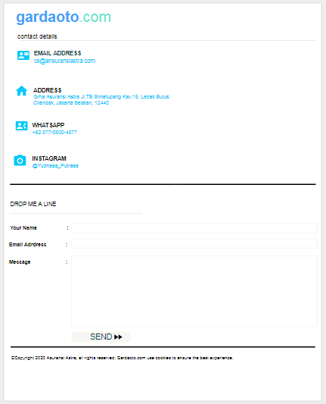
Hasil Screenshoot Wireframe

Slide 7
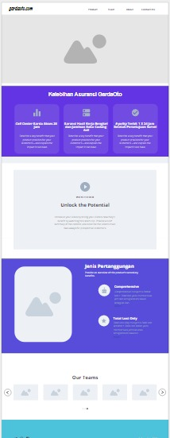
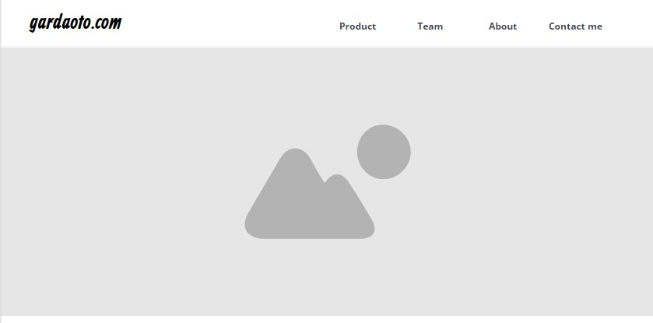

Slide 8
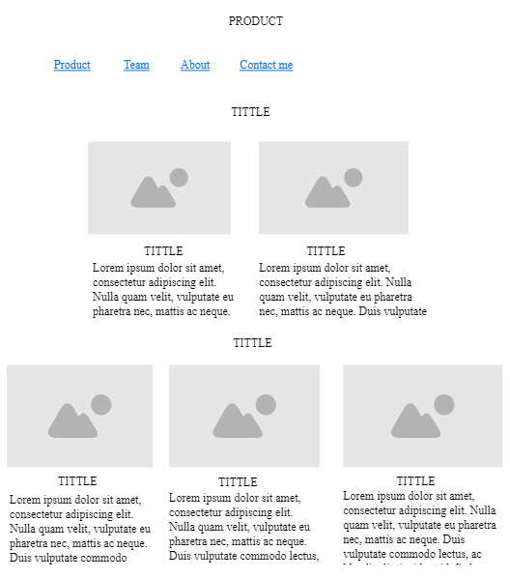
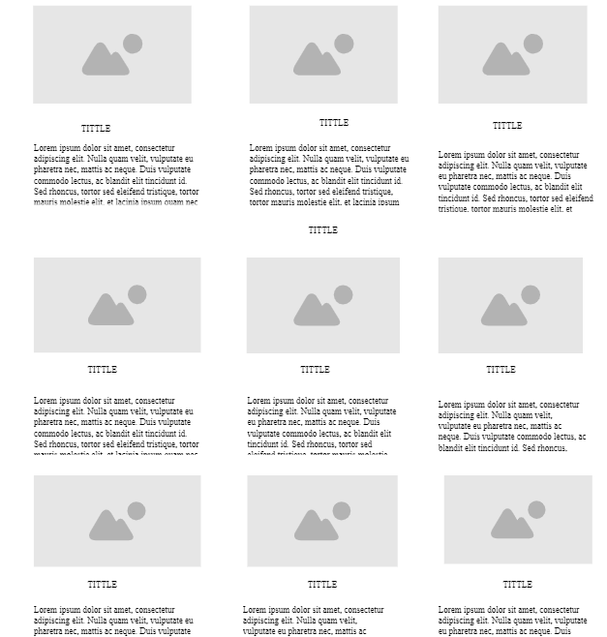
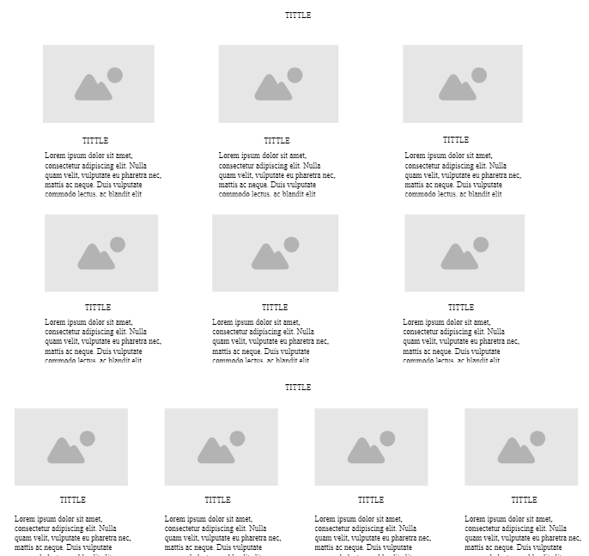

Slide 9
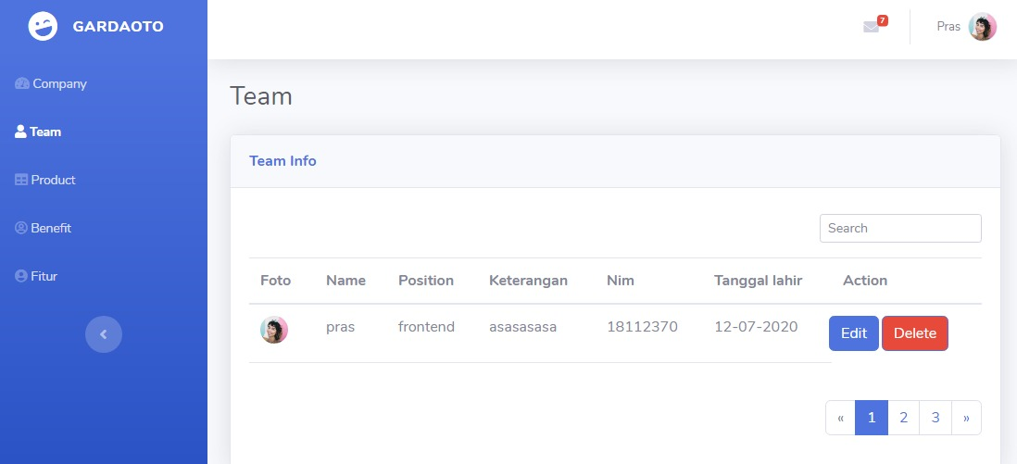
Hasil Screenshoot Backend

Slide 10
